Slide 1


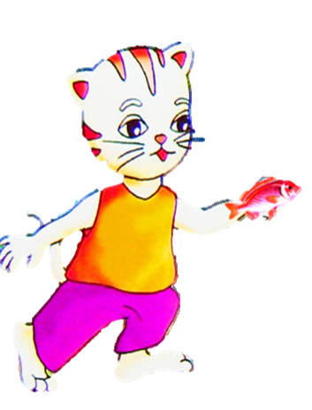
\
Ủy Ban Nhân Dân Quận Long Biên
Trường mầm non Đức Giang
Lĩnh vực phát triển ngôn ngữ
Truyện: Thỏ con ăn gì
Lứa tuổi: 24 – 36 tháng
Lớp: Nhà trẻ D3
Giáo viên: Phạm Thị Châm
Năm học: 2021 - 2022

Slide 2
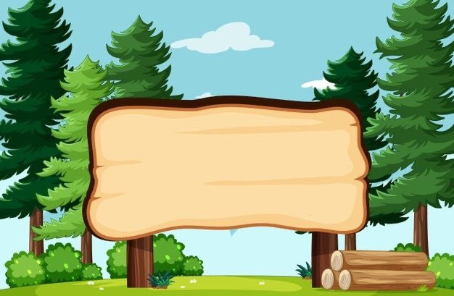
Đàm thoại

Slide 3


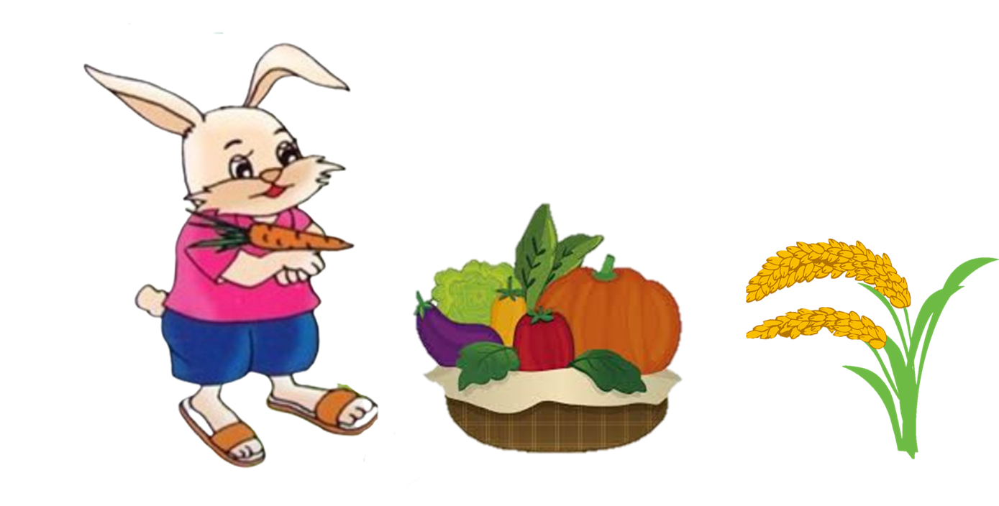
Cô vừa kể cho các con nghe câu chuyện gì?

Slide 4

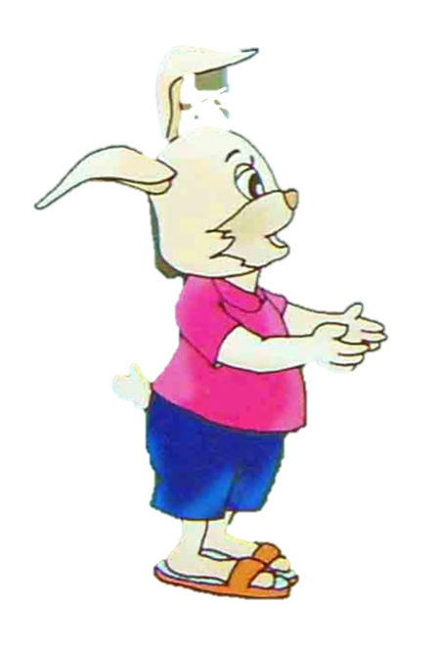
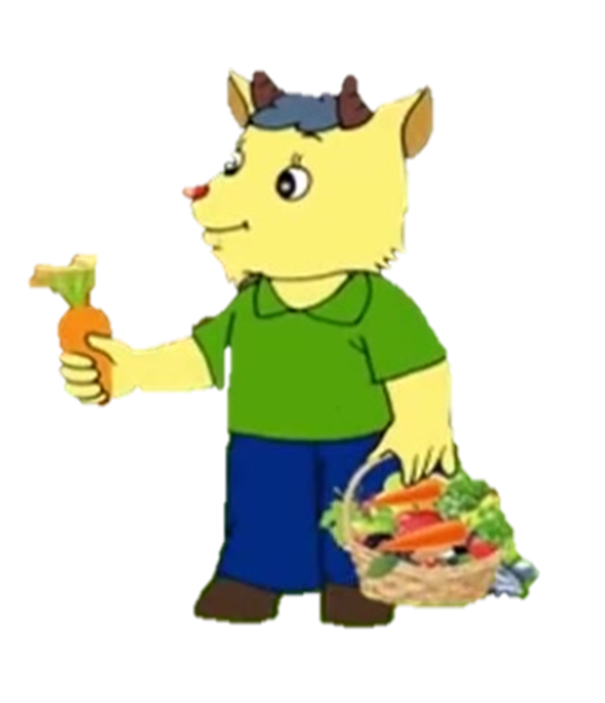
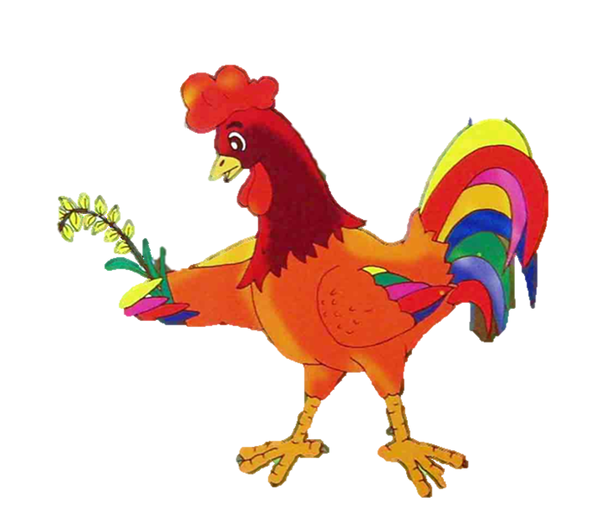

Trong câu chuyện có những nhân vật nào?

Slide 5
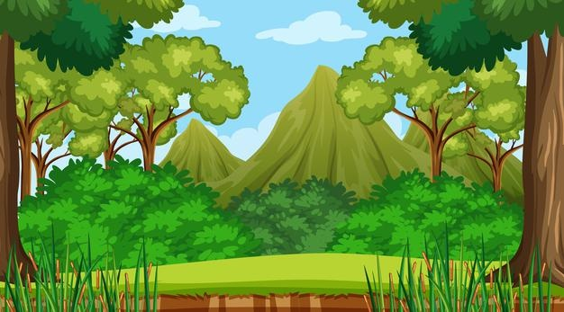
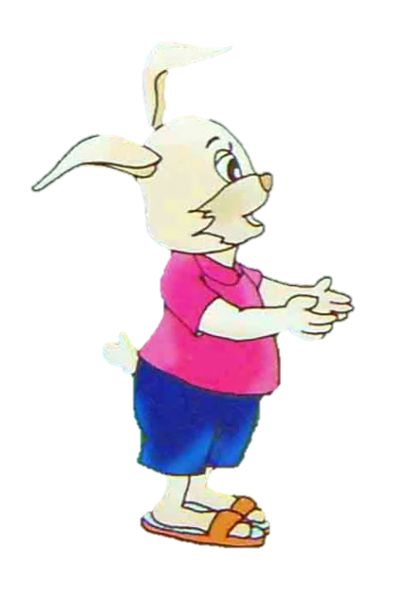


Slide 6

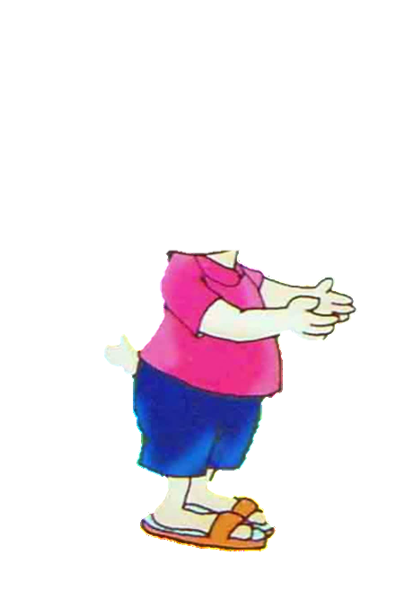
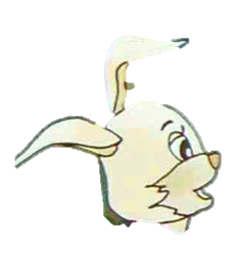

Gà trống mời thỏ con ăn gì?
Thỏ con có ăn được không ?
Thỏ con đã gặp ai?

Slide 7
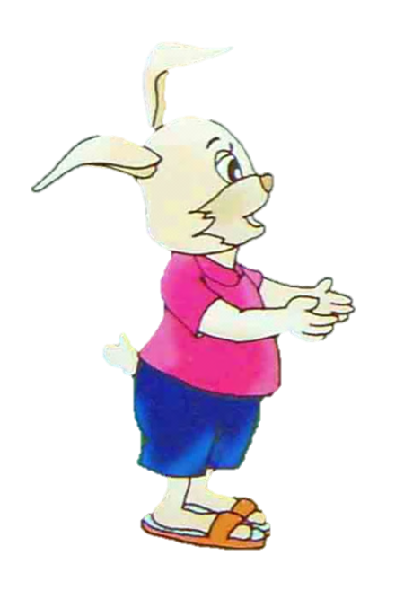
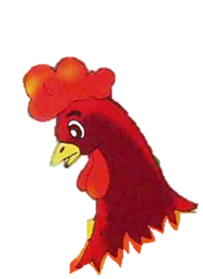
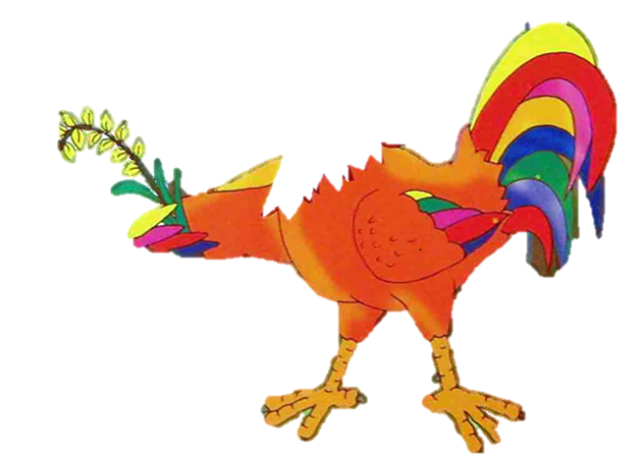

Cảm ơn bạn nhưng tôi không ăn được thóc vàng
Bạn Thỏ ơi, tôi có nhiều thóc vàng, bạn hãy thóc ăn cùng tôi

Slide 8
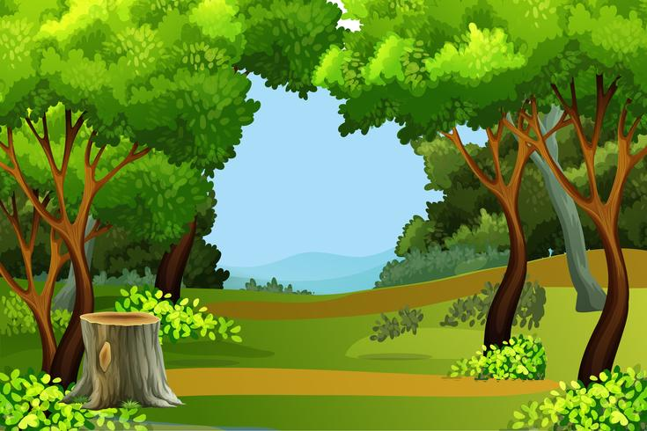


Thỏ con gặp ai đang ăn cá?
Bạn mèo mời bạn thỏ như thế nào?
Thỏ con trả lời ra sao?

Slide 9
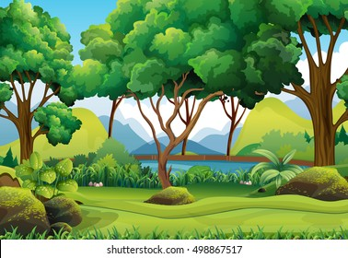
Cảm ơn Mèo con nhé, tôi không ăn được cá đâu!
Thỏ ơi, mời bạn ăn cá cùng tôi

Slide 10

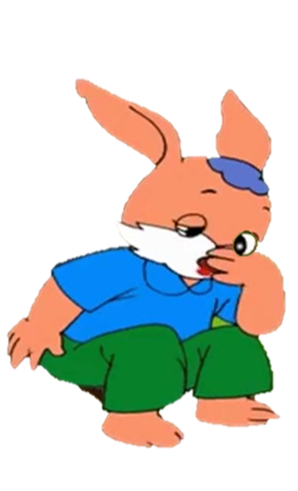

Slide 11
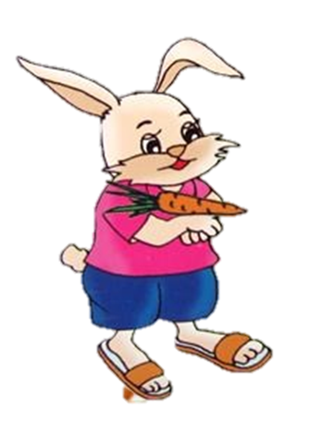
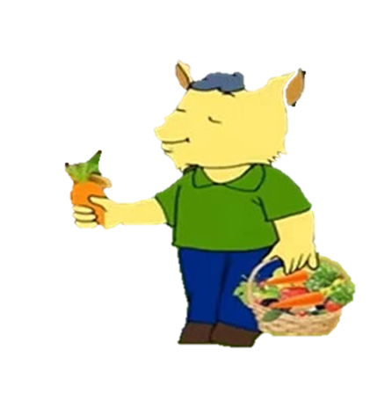

Ai đã xách làn rau đi qua?
Thỏ con nhận củ cà rốt và nói gì với bạn dê con
Bạn dê con mời thỏ ăn gì?

Slide 12
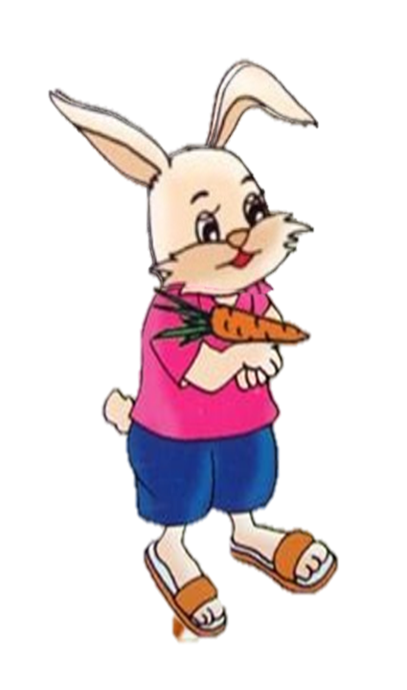
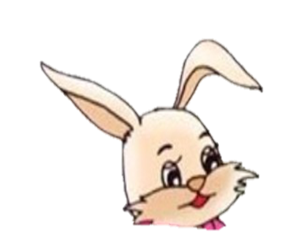
Cảm ơn bạn Dê con

Slide 13
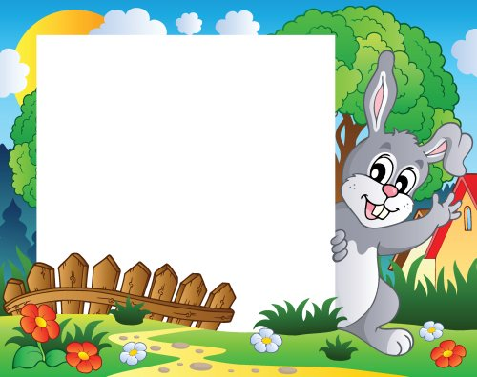
Giáo dục: Qua câu chuyện Thỏ con ăn gì các con thấy gà trống, mèo con, dê con rất quan tâm đến bạn, biết giúp đỡ bạn, còn thỏ con rất là ngoan biết cảm ơn khi được bạn giúp đỡ.

Slide 14
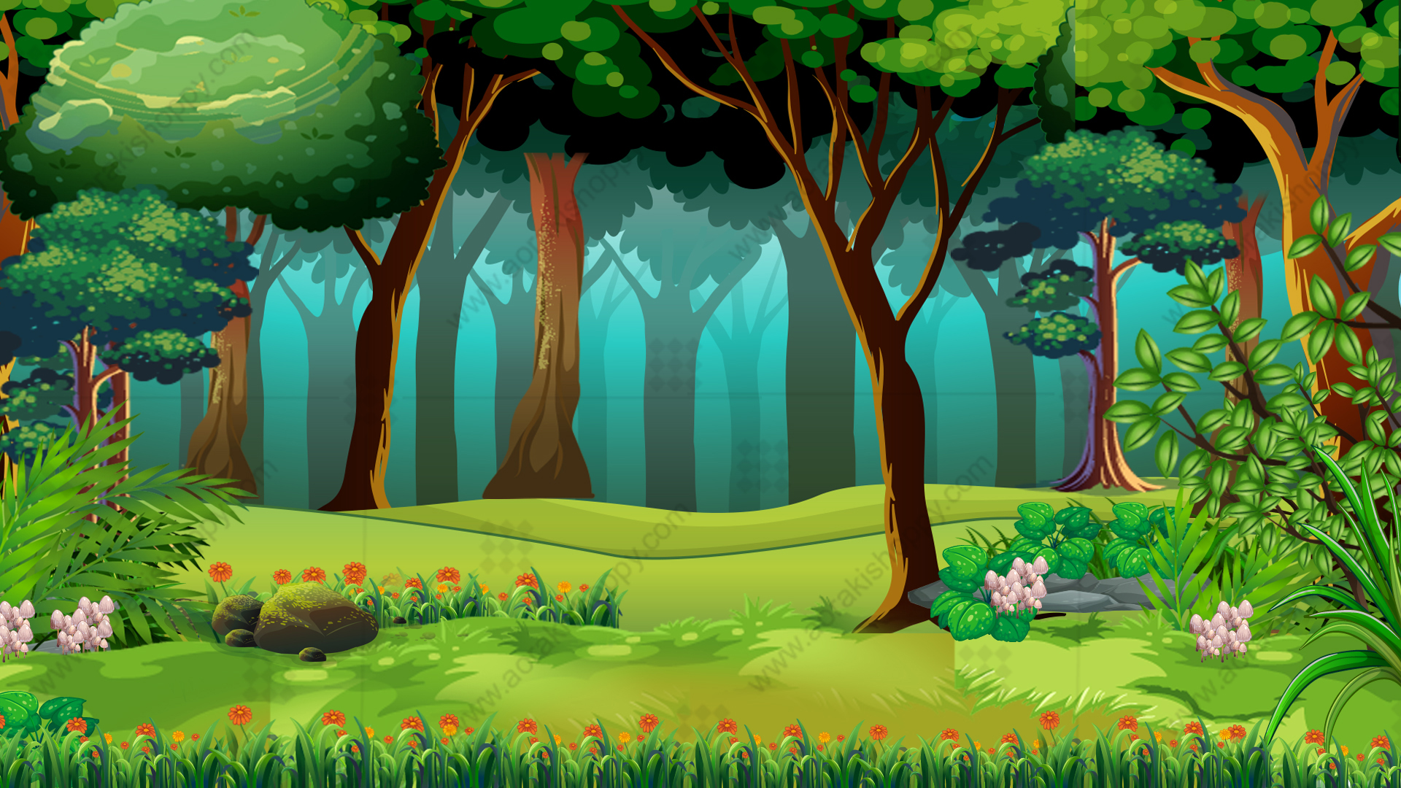


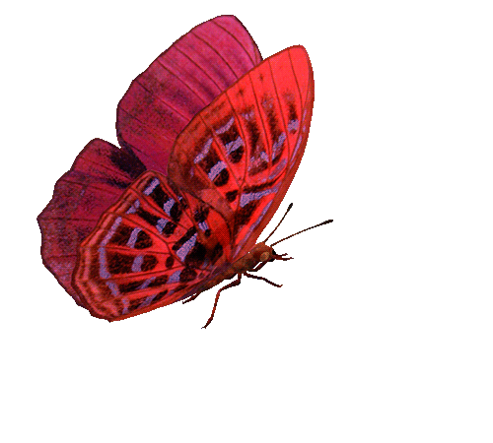


Diễn rối truyện: Thỏ con ăn gì

Slide 15


TẠM BIỆT CÁC CON

